Slide 1
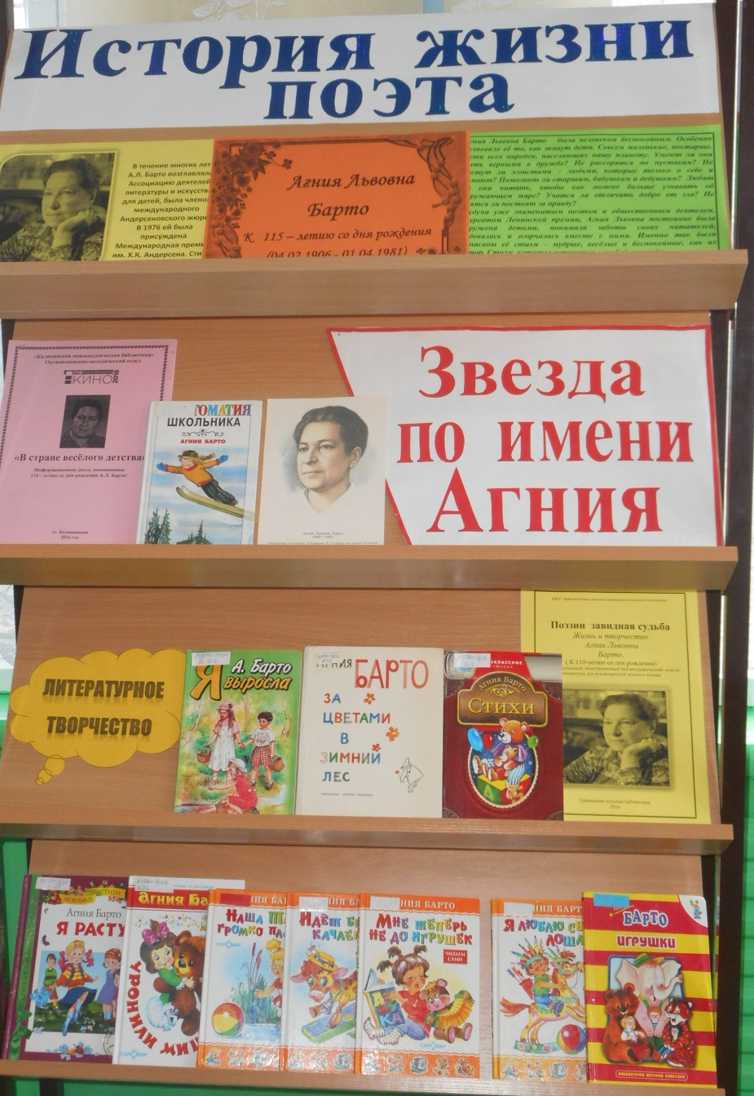
115 – летию со дня рождения Агнии Львовны Барто
Имя, знакомое
с детства
Гривенская сельская библиотека
2021 год

Slide 3
Посвящается 115 летию со дня рождения Агнии Львовны Барто

